Slide 1

ใช้ AI ทำงานจริง
คอร์สเร่งรัด 3 ชั่วโมง สำหรับคนไม่มีพื้นฐานมาก่อน
รู้จักโลก AI
Cowork ทำงานกับไฟล์
Claude Code สร้างระบบ
เรียนผ่านเคสจริง: ร้านกาแฟ ☕
Notes:
ทักทาย เปิดคลาส เล่าเป้าหมาย: จบ 3 ชั่วโมงนี้ ทุกคนต้องกลับไปใช้ AI กับงานตัวเองได้จริง ไม่ใช่แค่รู้จัก

Slide 2
วันนี้เราจะทำอะไรกันบ้าง
0:00
ปูพื้นฐาน — โลก AI ตอนนี้เป็นยังไง
15 นาที
0:15
รู้จัก Cowork + สูตรสั่งงาน 4 ส่วน
15 นาที
3
0:30
เดโม่สด: เคสร้านกาแฟ (อีเมล • ตารางนัด • ยอดขาย)
45 นาที
ชั่วโมง
จบในครั้งเดียว
1:25
เวิร์กช็อป: ลองกับไฟล์งานของคุณเอง
45 นาที
2:10
Claude Code: สั่งสร้างระบบ Dashboard
40 นาที
2:50
สรุป + แจก Cheat Sheet + Q&A
10 นาที
Notes:
ชี้ว่าครึ่งหลังของคลาสคือลงมือทำล้วนๆ ขอให้ทุกคนเช็คว่ามีไฟล์งานตัวเองพร้อม (แจ้งล่วงหน้าแล้ว)

Slide 3
ช่วงที่ 1
โลก AI ตอนนี้เป็นยังไง
15 นาที — ไม่มีศัพท์เทคนิค สัญญา
Notes:
ช่วงบรรยายเดียวของคลาส ขอ 15 นาที หลังจากนี้ลงมือทำหมด

Slide 4




AI ยุคนี้ = ผู้ช่วยที่คุยด้วยภาษาคนได้
ไม่ใช่หุ่นยนต์ ไม่ใช่ Google — พิมพ์คุยเหมือนคุยกับเพื่อนร่วมงานคนหนึ่ง
อ่าน
เขียน
คิด
ลงมือทำ
เอกสาร สัญญา อีเมล
ยาวแค่ไหนก็ไหว
สรุป ร่างอีเมล แปลภาษา
ปรับโทนได้ตามสั่ง
วิเคราะห์ข้อมูล เสนอไอเดีย
ช่วยตัดสินใจ
จัดไฟล์ สร้างรายงาน
เขียนโปรแกรม
จุดเปลี่ยนสำคัญ: จากที่เราต้องเรียนรู้วิธีใช้โปรแกรม → ตอนนี้โปรแกรมเข้าใจภาษาเรา
Notes:
ยกตัวอย่างใกล้ตัว: ส่งไฟล์สัญญาให้อ่านแทนเรา / ร่างอีเมลตอบลูกค้า ใช้เวลาสาธิตช่วงถัดไป

Slide 5
ค่ายหลักที่ควรรู้จัก
Claude
ChatGPT
Gemini
Copilot
Anthropic
OpenAI
Google
Microsoft
เก่งงานเอกสารและไฟล์
มี Cowork + Claude Code
(ที่เราใช้วันนี้)
คนใช้เยอะที่สุด
รู้จักแพร่หลายที่สุด
ผูกกับ Gmail,
Google Docs / Sheets
ฝังใน Word, Excel,
Teams, Windows
ข่าวดี: ทุกค่ายใช้หลักการเดียวกัน — เรียนวิธีสั่งงานครั้งเดียว ใช้ได้ทุกค่าย วันนี้เราเรียนผ่าน Claude
Notes:
อย่าเปิดสงครามค่าย — จุดยืน: เครื่องมือไหนก็ได้ หลักการเดียวกัน เราเลือก Claude เพราะทำงานกับไฟล์/โฟลเดอร์ได้ลึกสุด

Slide 6



การใช้ AI มี 3 ระดับ
ทุกคนเริ่มตรงนี้
ระดับ 1 — ถาม-ตอบ
แชทในเว็บ/แอป: แปล สรุป ร่างข้อความ
★ วันนี้เน้นตรงนี้
ระดับ 2 — ทำงานกับไฟล์ในเครื่องเรา
Cowork: อ่านโฟลเดอร์ สรุปอีเมล วิเคราะห์ Excel สร้างรายงาน
แถมท้ายคลาส
ระดับ 3 — สร้างระบบให้เรา
Claude Code: เขียนโปรแกรม สร้าง Dashboard สร้างเว็บ
ยิ่งขึ้นระดับ ยิ่งทำงานแทนเราได้มากขึ้น — แต่วิธีสั่งเหมือนเดิม: พิมพ์ภาษาคน
Notes:
สไลด์นี้คือแผนที่ของทั้งคลาส — ชี้ว่าเดโม่ถัดไปคือระดับ 2 และท้ายคลาสคือระดับ 3

Slide 7



ข้อควรระวัง 3 ข้อ — ท่องไว้ก่อนเริ่มใช้
AI ตอบผิดได้อย่างมั่นใจ
โดยเฉพาะตัวเลข ชื่อคน วันที่ — ตรวจกับไฟล์จริงก่อนใช้เสมอ
คิดก่อนอัปโหลด
ข้อมูลลับ ข้อมูลส่วนตัวลูกค้า เงินเดือน — ใช้ตามนโยบายที่ทำงาน
คนตัดสินใจ ไม่ใช่ AI
AI เตรียมข้อมูลให้ แต่การตัดสินใจและความรับผิดชอบเป็นของเรา
เราจะย้ำ 3 ข้อนี้อีกครั้งตอนเดโม่ — เห็นของจริงแล้วจะเข้าใจว่าทำไมสำคัญ
Notes:
พูดตั้งแต่ต้นเพื่อสร้างความเชื่อใจ — เราไม่ได้มาขายฝันว่า AI เพอร์เฟกต์

Slide 8
สูตรสั่งงาน 4 ส่วน — ท่าเดียวที่ต้องจำ
บทบาท
งาน
บริบท
รูปแบบ
+
+
+
คุณเป็นใคร
ให้ AI สวมหมวกไหน
ให้ทำอะไร
ชัดๆ 1 อย่าง
ทำไปเพื่ออะไร
ใครจะเอาไปใช้
อยากได้หน้าตาแบบไหน
ตาราง? กี่ข้อ? ภาษาอะไร?
“คุณเป็นผู้ช่วยเจ้าของร้าน ช่วยสรุปอีเมลทั้งหมดในโฟลเดอร์นี้ ผมเป็นเจ้าของร้านกาแฟ ไม่มีเวลาอ่านทีละฉบับ ขอเป็นตาราง เรียงตามความด่วน พร้อมบอกว่าต้องทำอะไรต่อ”
กฎทอง: ผลลัพธ์ไม่ถูกใจ → พิมพ์บอกให้แก้ต่อได้เลย ไม่ต้องเริ่มใหม่ | คิดไม่ออก → ถามมันว่า “ช่วยอะไรฉันได้บ้าง”
Notes:
แจกแจงสีในประโยคตัวอย่างให้ตรงกับ 4 กล่องด้านบน — ประโยคนี้คือ prompt แรกที่จะพิมพ์จริงในเดโม่ถัดไป

Slide 9




ช่วงที่ 2
เดโม่สด: ร้าน “บ้านกาแฟหอมละมุน”
สมมติว่าเราเป็นเจ้าของร้าน — เช้านี้มีอีเมลค้าง 4 ฉบับ และไม่รู้เลยว่าเดือนที่แล้วร้านเป็นยังไง
products.xlsx — เมนู 14 รายการ พร้อมต้นทุน-ราคาขาย
customers.xlsx — สมาชิกสะสมแต้ม 25 คน
sales.xlsx — ยอดขาย 1,030 บิล (มิ.ย. – ก.ค.)
emails/ — อีเมลเข้า 4 ฉบับ รอจัดการ
Notes:
เปิด Cowork ชี้โฟลเดอร์ demo-coffee-shop แล้วเดโม่ตามสคริปต์ 3 องก์

Slide 10

เดโม่ 3 องก์
1. ให้ Claude สำรวจโฟลเดอร์
“อ่านไฟล์ทั้งหมด แล้วเล่าว่าร้านนี้ทำธุรกิจอะไร”
มันเปิดอ่านเองทุกไฟล์ โดยเราไม่ต้องเปิดสักไฟล์
2. สรุปอีเมล + ทำตารางนัด
“สรุปอีเมล 4 ฉบับ เรียงตามความด่วน แล้วดึงเดดไลน์ทำ schedule.md”
มีเดดไลน์ชนกันซ่อนอยู่ — ดูซิว่ามันจับได้ไหม
3. วิเคราะห์ยอดขาย + สร้างรายงาน
“เมนูไหนขายดี? เมนูไหนกำไรดี? ช่องทางไหนโต? สรุปเป็น report.md”
เฉลย: ขายดีสุด ≠ กำไรดีสุด
Notes:
prompt เต็มอยู่ใน 02-cowork-demo-script.md — เปิดคู่กันตอนสอน อย่าลืมเปิด Excel เช็คตัวเลข 1 ค่าให้ดูเป็นตัวอย่างการตรวจสอบ

Slide 11
ถึงตาคุณ — เวิร์กช็อป 45 นาที
1
สร้างโฟลเดอร์ my-workshop บน Desktop แล้วลากไฟล์งานของคุณใส่
ไม่ได้เอาไฟล์มา?
2
เปิด Cowork ชี้ไปที่โฟลเดอร์นั้น
ใช้โฟลเดอร์ร้านกาแฟได้เลย มีโจทย์ให้ 3 ระดับ:
3
prompt แรก: “อ่านไฟล์ในโฟลเดอร์นี้ แล้วบอกว่าช่วยอะไรฉันได้บ้าง”
ง่าย: ข้อความขอบคุณลูกค้าแต้มสูงสุด 5 คน กลาง: ร่างใบเสนอราคาบูธ 18,000 บาท ยาก: ออกแบบโปรฯ ช่วงบ่ายจากข้อมูลจริง
4
เลือกไอเดียที่มันเสนอ 1 อย่าง แล้วสั่งด้วยสูตร 4 ส่วน
5
ไม่ถูกใจ → สั่งแก้อย่างน้อย 2 รอบ
6
ปิดท้าย: ให้มันสร้างไฟล์ผลลัพธ์เก็บไว้ (รายงาน / Excel)
10 นาทีสุดท้าย: อาสาสมัคร 2–3 คน โชว์ผลงานหน้าห้อง
Notes:
เดินวนช่วยทีละคน — ปัญหาอันดับ 1 คือสั่งสั้นเกินไป ชี้ให้เติมบริบท+รูปแบบผลลัพธ์

Slide 12
ช่วงที่ 3
Claude Code: สั่งสร้างระบบเองได้
เพื่อนเจ้าของร้านกาแฟบ่นว่า “อยากมี Dashboard สวยๆ แบบร้านใหญ่ แต่จ้างคนทำโปรแกรมก็แพง” — งั้นสร้างกันตรงนี้เลย
Notes:
ช่วงว้าวของคลาส — เปิด Claude Code ในโฟลเดอร์ที่มี CSV แล้วพิมพ์ prompt ตาม 04-claude-code-case.md ระหว่างรอให้เล่าว่ามันกำลังทำอะไร

Slide 13

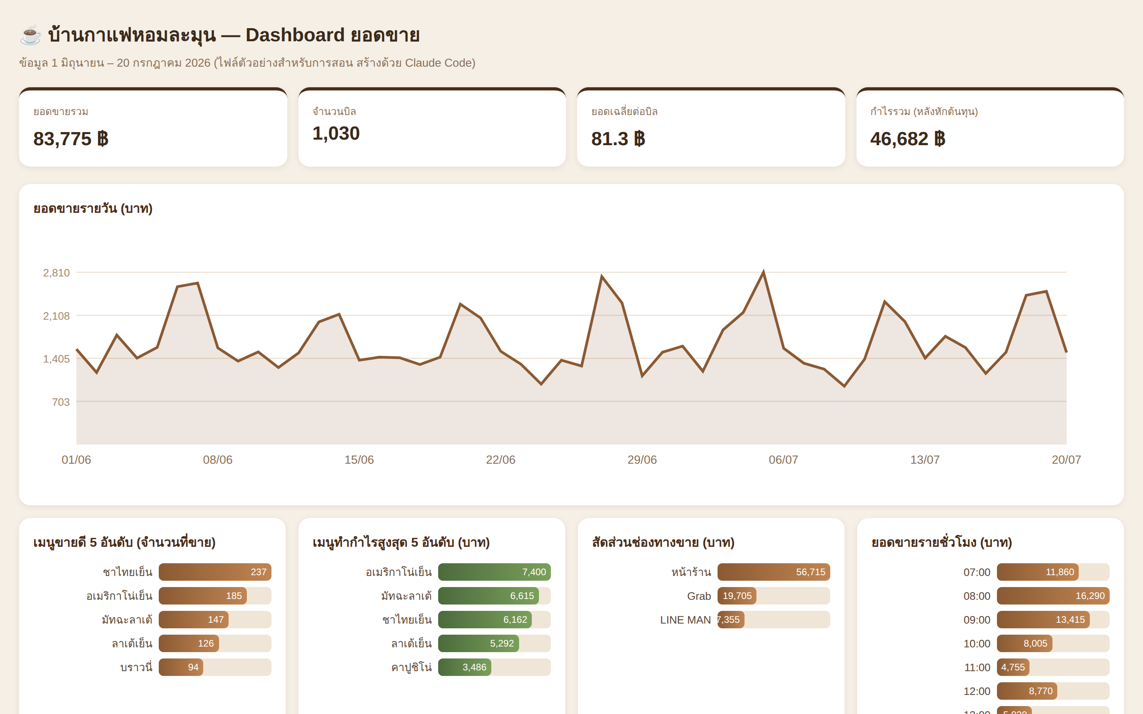
จากไฟล์ Excel ธรรมดา → ระบบใช้งานจริง
ใช้เวลา ~15 นาที ไม่เขียนโค้ดเองสักบรรทัด
สั่งแก้ต่อได้ด้วยภาษาคน: “เพิ่มช่องค้นหาสมาชิก” “เปลี่ยนเป็นโหมดมืด”
ระบบจริงจังกว่านี้ (เชื่อม POS, หลายสาขา) ก็เริ่มจากการคุยแบบเดียวกัน
คำถามกลับบ้าน: “ระบบอะไรในงานของคุณ ที่อยากได้มานาน แต่คิดว่าต้องจ้างคนทำ?”
Dashboard ที่สร้างจากข้อมูลร้านในเดโม่เมื่อกี้ — ของจริง ไม่ใช่ภาพตัวอย่าง
Notes:
ภาพขวาคือ Dashboard ที่สร้างจากข้อมูลร้านจริงในเดโม่ — ถ้าเดโม่สดพลาด เปิด backup-dashboard.html แทน

Slide 14

3 อย่างที่ขอให้จำออกไปจากห้องนี้
สูตร 4 ส่วน
กฎทอง
ระวัง 3 ข้อ
บทบาท + งาน + บริบท + รูปแบบผลลัพธ์
ไม่ถูกใจ → สั่งแก้ต่อ
คิดไม่ออก → ถามมันว่าช่วยอะไรได้บ้าง
ตรวจก่อนใช้ • คิดก่อนอัปโหลด
คนตัดสินใจ ไม่ใช่ AI
ทั้งหมดนี้อยู่ใน Cheat Sheet ที่แจก — แปะไว้ข้างจอได้เลย
Notes:
แจก 05-cheat-sheet.md (พิมพ์เป็นกระดาษ หรือส่งเข้ากลุ่มไลน์)

Slide 15
การบ้าน
ใช้ AI กับงานจริงของคุณ 3 ครั้ง ภายในสัปดาห์นี้
แล้วมาเล่าในกลุ่มไลน์ว่า อันไหนเวิร์ก อันไหนไม่เวิร์ก — ตัวอย่างจากเพื่อนคือครูที่ดีที่สุด
เข้ากลุ่มไลน์คลาส
โหลดโฟลเดอร์เดโม่ไปลองต่อ
Cheat Sheet อยู่ในมือแล้ว
ขอบคุณครับ ☕ มีคำถามถามได้เลย
Notes:
เก็บคำตอบ 'ระบบที่อยากได้' ของแต่ละคนไว้ — เป็นหัวข้อคลาสถัดไปได้

